Slide 1
Conventions
Pourquoi, Quoi, Comment.

Slide 2
Des conventions pour…
…que les développeurs parlent la même langue
…faciliter la lecture
…se concentrer sur l’essentiel: le fond
La maintenance est facilitée
Il est plus simple de reprendre le travail d’un autre
Certaines conventions permettent de créer automatiquement du code et/ou de la documentation.

Slide 3
Plusieurs niveaux de conventions
Conventions d’écriture de code
Conventions de gestion des ressources
Fichiers ResX
Fichiers textes, binaires, etc.
Documents de conception, de développement
Conventions d’organisation des projets/solutions
Spécifiques aux type de projets
Class Library, MVC, Windows Form, WPF, etc.

Slide 4
C[onvention]# - les basiques
camelCase
➔ Nom de variables locales
PascalCase
➔ Nom de Types, Méthodes, Propriétés…
Indentation
{ au dessus de }
Champ privé
➔ _camelCase
Utilisation des commentaires ///

Slide 5
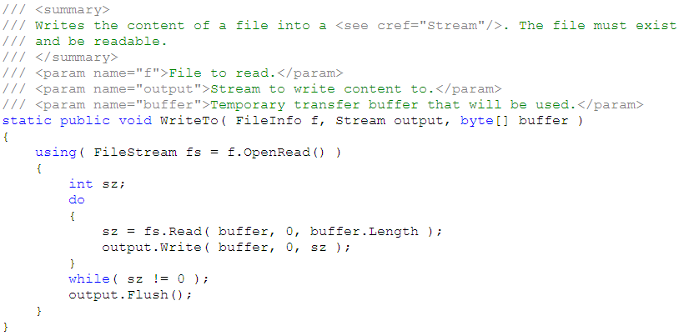
Commentaires des méthodes

Slide 6
Commentaires de propriétés
/// <summary>
/// Gets or sets the user name.
/// </summary>
public string UserName
{
get { return _userName; }
set { _userName = value; }
}
/// <summary>
/// Gets the number of <see cref="PasswordMatch"/> attempts.
/// </summary>
public int AttemptCount
{
get { return _attemptCount; }
}

Slide 7
Commentaires d’énumérations
/// <summary>
/// Describes the different type of document that may be exported.
/// Supported export types are exposed by each template
/// through <see cref="IDocumentTemplate.SupportedTargets"/> property.
/// </summary>
public enum ExportType
{
/// <summary>
/// Not applicable or unknown.
/// </summary>
None,
/// <summary>
/// Legacy word document format (up to Office 2003).
/// </summary>
Doc,
/// <summary>
/// Word (OpenXml) document.
/// </summary>
Docx,
/// <summary>
/// Word (OpenXml) document with macro (VBA) inside.
/// </summary>
Docm,
/// <summary>
/// Html format.
/// </summary>
Html
}

Slide 8

Good Code is about Good Names
« Mal nommer les choses, c’est ajouter aux malheurs du Monde. »
Albert Camus, 1913 - 1960

Slide 9
Organisation des projets
Prérequis
Organisation: « ITI » (ou « Intech »)
Projet: « CryptIT »
Sigle: si le nom du projet est long, ici cela pourrait être « CIT »
« Organisation.Sigle »
Préfixe des assemblies et des namespaces
Exécutables:
« Projet.exe » ou « Organisation.Projet.exe »
Suffixes:
Dénotation fonctionnelle, architecturale.

Slide 10

Exemple
ITI / CryptIT / CryptIT
CryptIT.exe
Application (Windows Forms)
Namespace par défaut: ITI.CryptIT
ITI.CryptIT.dll
Code métier. Contient les objets de chiffrement/déchiffrement.
Namespace par défaut: ITI.CryptIT
ITI.CryptIT.Tests.dll
Tests unitaires et d’intégration.
Namespace par défaut: ITI.CryptIT.Tests

Slide 11
Structure d’une Solution
La structure physique doit être la même que la structure logique
Exemple:
/CryptIT ➔ Répertoire de la Solution
CryptIT.sln ➔ Fichier solution
/CryptIT ➔ Répertoire de l’application
CryptIT.csproj ➔Fichier projet de l’application
/ITI.CryptIT ➔ Répertoire du projet code métier
ITI.CryptIT.csproj ➔ Fichier projet « code métier »
/ITI.CryptIT.Tests ➔ Répertoire de l’assembly des tests
ITI.CryptIT.Tests.csproj ➔ Fichier projet des tests

Slide 12
Mise en oeuvre
Normaliser l’application actuelle

